Slide 1
Порядок проведения итогового собеседования на территории Самарской области в 2018-2019 учебном году

Slide 2
Анализ проведения ГИА-9 в 2018г.
Общее количество обучающихся 9 классов на конец учебного года 29428 человек
Допущены к ГИА 28788 чел. (97,8%)
С совмещением форм ОГЭ и ГВЭ
21 чел. 0,07%
В форме ОГЭ-
26 812 чел.
93,1%
В форме ГВЭ-
1916 чел.
6,7%
Обучающиеся с ОВЗ, дети-инвалиды и инвалиды
1956 чел.
Не получили аттестат в 2018 г.
461 чел. (1,6%)

Slide 3
Анализ проведения ГИА-9 в 2018г.
Доля обучающихся, не преодолевших минимальный порог по предметам по выбору
в 2018 году

Slide 4
Анализ проведения ГИА-9 в 2018г.
Доля обучающихся, не преодолевших минимальный порог
по обязательным предметам

Slide 5
Анализ проведения ГИА-9 в 2018г.
ТУ | одна "2" | Две "2" | Три "2" | Четыре "2"
Кинельское | 3
Западное | 13 | 1 |  | 1
Отрадненское | 4 | 2 | 1
Северное | 1
Северо-Восточное | 1 | 1 | 1 | 1
Северо-Западное | 2 | 1 | 1 | 1
Центральное | 1 |  | 2
Юго-Восточное | 1 | 7
Юго-Западное | 5 | 1
Южное
Поволжское | 3 | 4 | 2
Самарское | 132 | 59 | 27 | 10
Тольяттинское | 69 | 38 | 19 | 9
ИТОГО | 235 | 114 | 53 | 22

Slide 6
Изменения в Порядке проведения ГИА-9
Порядок проведения государственной итоговой аттестации по образовательным программам основного общего образования
Утвержден приказом №189/1513 от 7 ноября 2018г.

Slide 7
Изменения в Порядке проведения ГИА-9
Допуск к ГИА
годовые отметки по всем учебным предметам учебного плана не ниже удовлетворительной
+ «зачет» за итоговое собеседование
Председатели ПК ГИА-9
Согласование кандидатур председателей
в Рособрнадзоре
Участники, проходящие ГИА только по обязательным предметам (ОВЗ), получившие на ГИА неудовлетворительный результат более чем по одному обязательному предмету сдают ГИА в дополнительный период
Заявление на участие в ГИА в дополнительный период подаются участниками за 2 недели до начала указанного периода в ОО, которыми участники были допущены к прохождению ГИА

Slide 8
Распоряжение министерства образования и науки Самарской области №38-р от 25.01.2019г.
Итоговое собеседование является допуском к государственной итоговой аттестации по образовательным программам основного общего образования
Не участвуют в ИС обучающиеся, которые проходят аттестацию повторно

Slide 9
П.2 Итоговое собеседование проводится в образовательных организациях, реализующих образовательные программы основного общего образования и имеющих государственную аккредитацию (далее - 00), в медицинских организациях, а также на дому.

Slide 10
Сроки и время
13 февраля 2019г.
13 марта 2019г.
6 мая 2019г.
Начало проведения итогового собеседования в 09:00

Slide 11
Продолжительность проведения итогового собеседования
15 минут (в продолжительность итогового собеседования не включается время, отведенное на подготовительные мероприятия).
Для участников итогового собеседования с ОВЗ продолжительность проведения итогового собеседования увеличивается на 30 минут

Slide 12
Оценивание
Оценка за итоговое собеседование выставляется по системе «зачет/незачет».
Максимум: 19 баллов.
Минимум -10 баллов (в том числе для лиц с ОВЗ, обучающихся, экстернов - детей- инвалидов и инвалидов по образовательным программам основного общего образования).

Slide 13
Дополнительные сроки сдачи ИС
Повторно к итоговому собеседованию в дополнительные сроки будут допущены участники:
получившие «незачет» в феврале, марте;
не явившиеся на итоговое собеседование по уважительным причинам, подтвержденным документально;
не завершившие итоговое собеседование по уважительным причинам, подтвержденным документально.

Slide 14
Ответственный Организатор ИС в ОО
1. Утвержден приказом по ОО
2. Функции:
предоставляют территориальным управлениям сведения для внесения в региональные информационные системы (далее - РИС);
обеспечивают условия для проведения итогового собеседования для обучающихся с ОВЗ с учетом их индивидуальных особенностей;
информируют обучающихся и их родителей (законных представителей) о проведении итогового собеседования;
обеспечивают отбор и подготовку специалистов, входящих в состав комиссии по проведению итогового собеседования и комиссии по проверке итогового собеседования в ОО;
формируют состав комиссии ОО по проведению итогового собеседования (ответственный организатор, организаторы проведения итогового собеседования,
обеспечивающие передвижение участников итогового собеседования (далее - организаторы проведения итогового собеседования), экзаменаторы-собеседники, технические специалисты, в том числе ответственные за внесение результатов итогового собеседования в специализированную форму при помощи программного обеспечения (далее - ПО) «Результаты итогового собеседования») и комиссии по проверке итогового собеседования (эксперты);
под подпись информируют специалистов, привлекаемых к проведению итогового собеседования с Порядком, утвержденным министерством образования и науки Самарской области (далее - министерство);
под подпись информируют участников итогового собеседования и их родителей (законных представителей) о местах и сроках проведения итогового собеседования, о времени и месте ознакомления с результатами итогового собеседования, а также о результатах итогового собеседования, полученных участниками.

Slide 15
Организационно-технологические особенности проведения ИС
В ОО подготовить рабочие места в аудиториях, оборудованные необходимыми техническими средствами

Slide 16
Организационно-технологические особенности проведения ИС
Подготовительные мероприятия
11.02.2019 получить от РЦОИ :
- Дистрибутивы ПО для проведения ИС;
Списки участников ИС (XML-файл).
12.02.2019 получить от РЦОИ :
Список участников ИС;
Ведомости учета проведения ИС в аудитории;
Протоколы экспертов по оцениванию ответов участников ИС

Slide 17
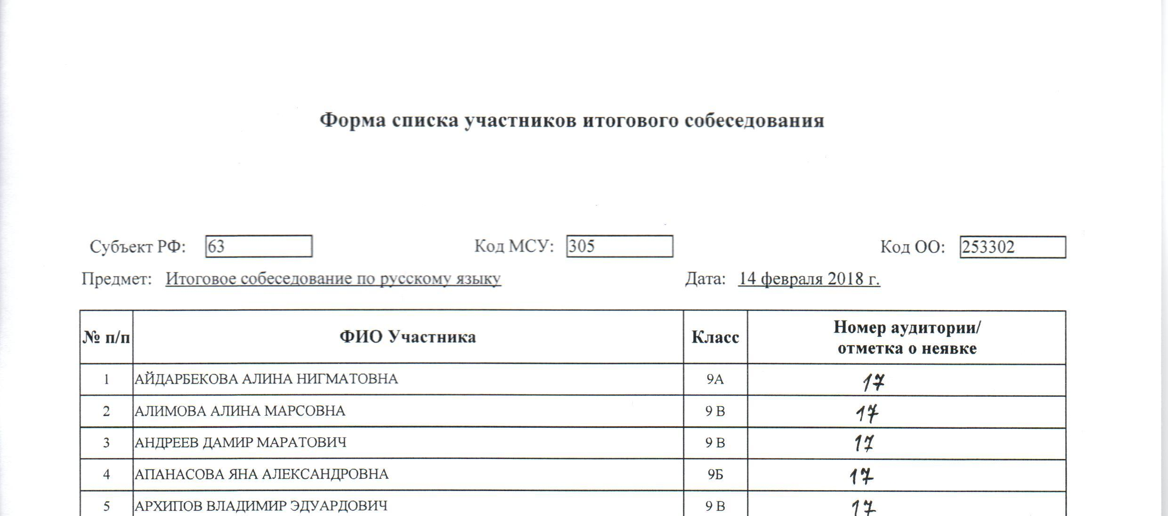
Организационно-технологические особенности проведения ИС
Подготовительные мероприятия
Ответственный организатор ОО
не позднее12.02.2019
определяет необходимое количество аудиторий для проведения ИС;
осуществляет распределение участников и работников по аудиториям (в списках участников заполнить поле «Аудитория»)

Slide 18
Организационно-технологические особенности проведения ИС
Подготовительные мероприятия
Технический специалист должен:
Организовать в штабе ОО рабочее место для ответственного организатора ОО, оборудованное компьютером с доступом в сеть Интернет и принтером для получения и тиражирования материалов ИС, а также отдельное рабочее место с установленным ПО «Результаты итогового собеседования», проверяет их работоспособность (ТЕХНИЧЕСКИЙ СПЕЦИАЛИСТ В ШТАБЕ);
Подготовить необходимое количество АРМ, оборудованных средствами для записи ответов участников ИС, проверяет их работоспособность (ТЕХНИЧЕСКИЙ СПЕЦИАЛИСТ В АУДИТОРИИ)

Slide 19
Организационно-технологические особенности проведения ИС
Для проведения итогового собеседования выделяются:
аудитории, в которых участники итогового собеседования ожидают очереди для участия в итоговом собеседовании;
аудитории проведения итогового собеседования, оборудованные техническими средствами, позволяющими осуществить аудиозапись устных ответов участников итогового собеседования;
помещение для получения контрольных измерительных материалов (далее - КИМ) итогового собеседования и внесения результатов итогового собеседования в специализированную форму для внесения информации из протоколов экспертов по оцениванию ответов участников итогового собеседования (далее - Штаб).

Slide 20
Организационно-технологические особенности проведения ИС
В день проведения ИС – 13 февраля 2019г.
Технический специалист с 08:00 до 09:00 получает материалы для проведения ИС на сайте:
http://topic9.rustest.ru

Slide 21
Организационно-технологические особенности проведения ИС
В день проведения ИС – 13 февраля 2019г.
ТИРАЖИРОВАНИЕ КОМПЛЕКТОВ ДЛЯ УЧАСТНИКОВ (текст для чтения, карточки с темами беседы на выбор и планами беседы)- (рекомендовано) по 2 экземпляра на аудиторию;
БЛАНКИ С ПОЛЕМ ДЛЯ ЗАМЕТОК- по количеству участников
КОМПЛЕКТЫ ДЛЯ ЭКЗАМЕНАТОРОВ-СОБЕСЕДНИКОВ
инструкции по выполнению заданий КИМ, карточки экзаменатора-собеседника по каждой теме беседы ) - по 2 экземпляра на аудиторию;

Slide 22
Организационно-технологические особенности проведения ИС
В день проведения ИС – 13 февраля 2019г.
Участники итогового собеседования ожидают своей очереди в аудитории ожидания.
Организатор проведения итогового собеседования в произвольном порядке приглашает участника итогового собеседования и сопровождает его в аудиторию проведения итогового собеседования согласно списку участников, полученному от ответственного организатора ОО
после окончания итогового собеседования для данного участника - в аудиторию для участников, прошедших итоговое собеседование или домой..

Slide 23
Организационно-технологические особенности проведения ИС
В день проведения ИС – 13 февраля 2019г.
Во время проведения итогового собеседования в аудитории осуществляется индивидуальная аудиозапись ответов каждого участника итогового собеседования.
Аудиозаписи сохраняются в аудиоформатах (wav, mp3, mp4 и т.д.)
Наименование файла должно содержать:
дату проведения ИС_ код ОО_ФИО
ОБРАЗЕЦ: 13022019_201301_Иванов И.И.

Slide 24
Организационно-технологические особенности проведения ИС
В день проведения ИС – 13 февраля 2019г.
После завершения итогового собеседования участник прослушивает аудиозапись своего ответа для того, чтобы убедиться, что аудиозапись проведена без сбоев, голоса участника итогового собеседования и экзаменатора-собеседника отчетливо слышны.
В случае если аудиозапись произведена без сбоев, участник подтверждает завершение итогового собеседования и ставит свою подпись в «Ведомость учета проведения итогового собеседования в аудитории».
В случае если во время записи произошел технический сбой, участнику предоставляется право пройти итоговое собеседование повторно в этот же день.

Slide 25
Организационно-технологические особенности проведения ИС
В день проведения ИС – 13 февраля 2019г.
Во время проведения итогового собеседования участникам итогового собеседования запрещено иметь при себе средства связи, фото-, аудио- и видеоаппаратуру, справочные материалы, письменные заметки и иные средства хранения и передачи информации.
В случае если участник итогового собеседования по состоянию здоровья или другим объективным причинам не может завершить ИС, организатор ОО составляет «Акт о досрочном завершении итогового собеседования по уважительным причинам», а экзаменатор-собеседник вносит соответствующую отметку в форму «Ведомость учета проведения итогового собеседования в аудитории».

Slide 26
Организационно-технологические особенности проведения ИС
ПРОВЕРКА
Срок – 13-14 февраля 2019г.
Эксперт – учитель русского языка, не работающий в этом классе
Каждая аудиозапись проверяется одним экспертов один раз

Slide 27
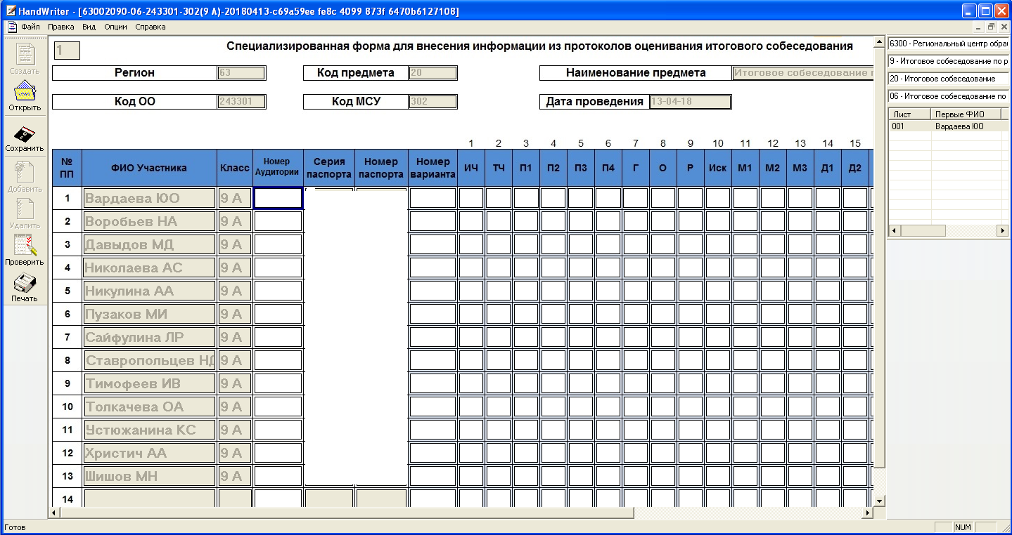
Организационно-технологические особенности проведения ИС
Внесение результатов ИС
По завершении проверки техническому специалисту из протоколов экспертов необходимо перенести информацию в данную таблицу, заполняя поля «номер аудитории, номер варианта, также выставляя баллы в соответствующие столбцы.*
* Все поля должны быть заполнены (при этом при выставлении баллов следует учесть, что максимальный балл по каждому критерию составляет- 1 балл, следовательно, в полях ИЧ-РО количество баллов не должно превышать 1).

Slide 28
Организационно-технологические особенности проведения ИС
Внесение результатов ИС
После того как все баллы будут выставлены, необходимо сделать отметку «Зачет», в случае если участник набрал не менее 10 баллов, а также указать ФИО эксперта, оценившего данную работу.
Если участник набрал менее 0-9 баллов, то отметка «Зачет» не ставится.
Если участник не явился на ИС, то в графе «Номер аудитории» необходимо поставить букву «н». Поле «Фамилия эксперта» в этом случае не заполняется

Slide 29
Организационно-технологические особенности проведения ИС
Внесение результатов ИС
После того как все поля будут заполнены, необходимо выполнить проверку (в левой части нажать «Проверить»)
Примечание. После заполнения специализированной формы данными из протоколов оценивания итогового собеседования необходимо выполнить последовательно следующие действия для корректного импорта данных в БД:
- Проверить;
-Файл-сохранить как

Slide 30
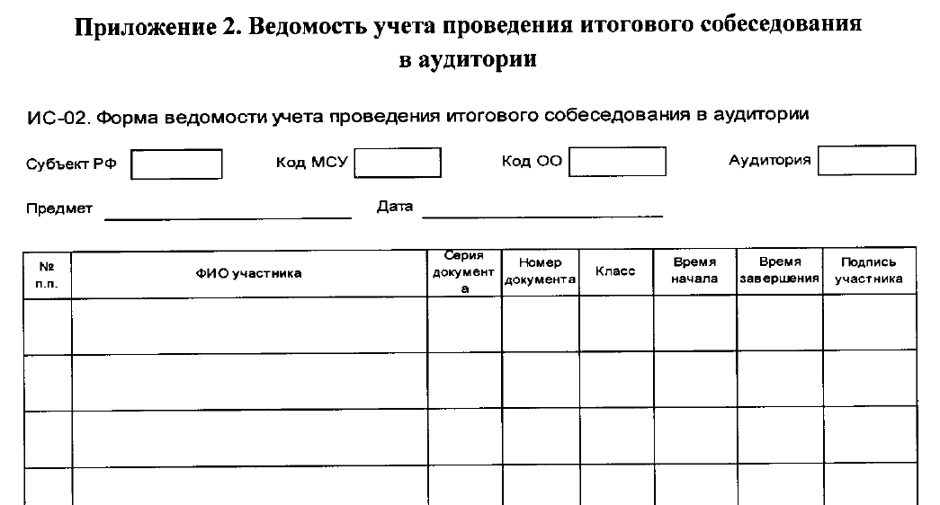
Организационно-технологические особенности проведения ИС
Материалы 14 февраля 2019г. до 15.00 (график доставки свободен)
Перечень материалов доставляемых в РЦ
На диске файлы XML с результатами участников (XML-файл находится в папке с кодом ОО (229301), а также аудиозаписи участников ИС (также находятся в папке с кодом ОО – 229301з);
- Распечатанные ведомость из ПО;
- Сканированная ведомость учета в аудитории (ИС-02)
Все остальные материалы ИС хранятся в ОО до окончания проведения основного этапа ГИА-9, т.е. до 30.06.19

Slide 31
Организационно-технологические особенности проведения ИС
Ознакомление с результатами итогового собеседования организуется по месту регистрации участника для участия в итоговом
собеседовании.В случае получения неудовлетворительного результата («незачет») за итоговое собеседование обучающиеся, экстерны вправе пересдать итоговое собеседование в текущем учебном году, но не более двух раз и только в дополнительные сроки 13.03.2019 и 06.05.2019.
В целях предотвращения конфликта интересов и обеспечения объективного оценивания итогового собеседования обучающимся, экстернам при получении повторного неудовлетворительного результата за итоговое собеседование предоставляется право подать в письменной форме заявление на проверку аудиозаписи устного ответа участника комиссией, которая создается министерством после поступления указанного выше заявления в территориальное управление.
Заявление на повторную проверку обучающиеся, экстерны подают в свою ОО в течение 1 дня с момента ознакомления с результатами итогового собеседования.

Slide 32
Организационно-технологические особенности проведения ИС
Инструкция для ответственного организатора образовательной организации;
Инструкция для технического специалиста образовательной организации;
Инструкция для экзаменатора-собеседника;
Инструкция для эксперта.

